Slide 1


2024 임베디드 캡스턴 디자인
일기인형 곰곰이
유유김최

Slide 2

목 차
01 프로젝트 개요
1.1 일기인형 곰곰이
04 핵심기술
02 프로젝트 동기
2.1 우리나라의 우울증
2.2 일기의 효과
2.3 인형의 효과
05 팀원별 기여
5.1 유승태
5.2 유지원
5.3 김태수
5.4 최수용
03 개발 진행상황
06 향후 계획

Slide 3

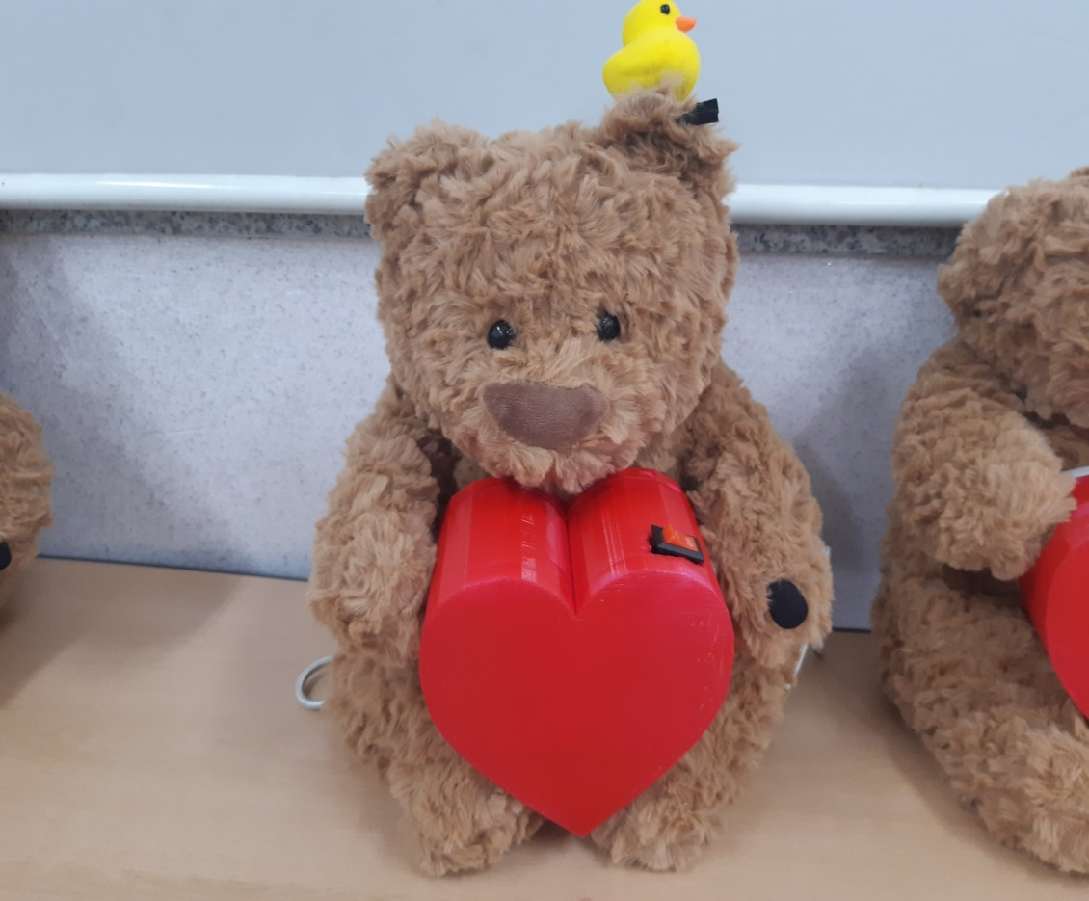
프로젝트 개요
일기인형 곰곰이

Slide 4
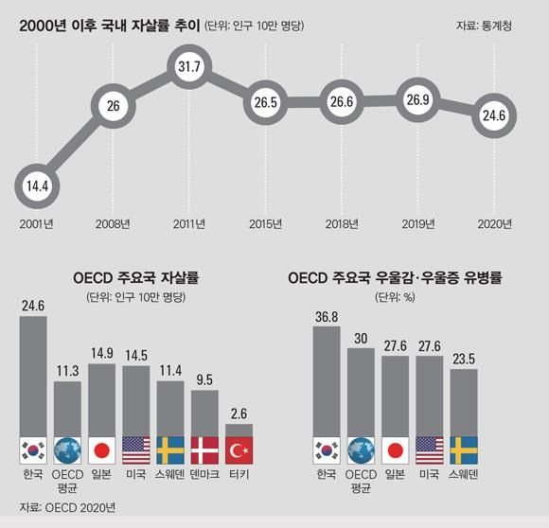
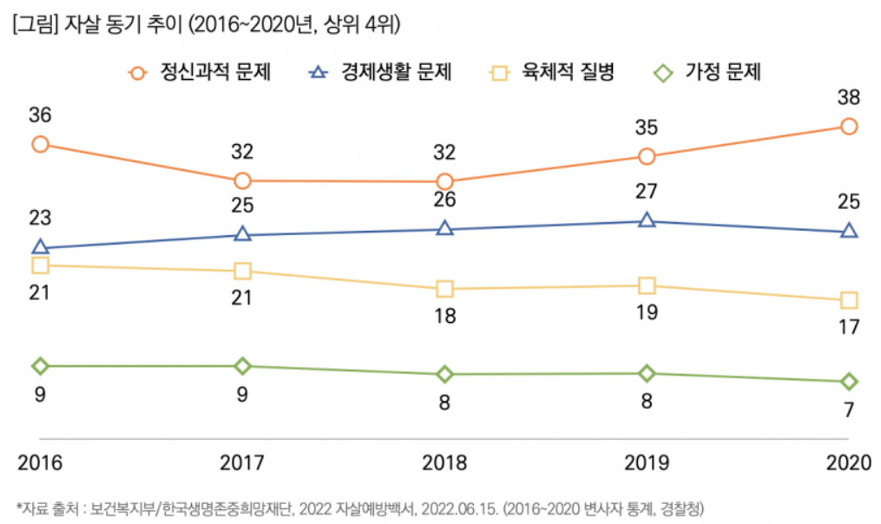
프로젝트 동기
우리나라의 우울증

Slide 5
프로젝트 동기
일기의 효과
0 1
0 2
0 3
자아실현, 활력,
자존감, 적극적인 대처,
심리적 욕구 충족,
긍정적인 감정을
이룸
정서, 기분, 우울증,
거슬리는 생각, 회피, 신체화,
활력, 통증, 수면 부문에서
효과가 나타남
정신, 감정적 사건에 대한
글쓰기는 신체적, 정신적
건강 모두 향상시킴
a. References:
Klussman K, Curtin N, Langer J, Nichols AL. The Importance of Awareness,
Acceptance, and Alignment With the Self: A Framework for Understanding
Self-Connection. Eur J Psychol. 2022 Feb 25;18(1):120-131. doi:
10.5964/ejop.3707. PMID: 35330854; PMCID: PMC8895697.
b. References:
Baikie KA, Wilhelm K. Emotional and physical health benefits of expressive
writing. Advances in Psychiatric Treatment. 2005;11(5):338-346.
doi:10.1192/apt.11.5.338
c. References:
Merz EL, Fox RS, Malcarne VL. Expressive writing interventions in cancer
patients: a systematic review. Health Psychol Rev. 2014;8(3):339-61. doi:
10.1080/17437199.2014.882007. Epub 2014 Feb 18.
PMID: 25053218

Slide 6
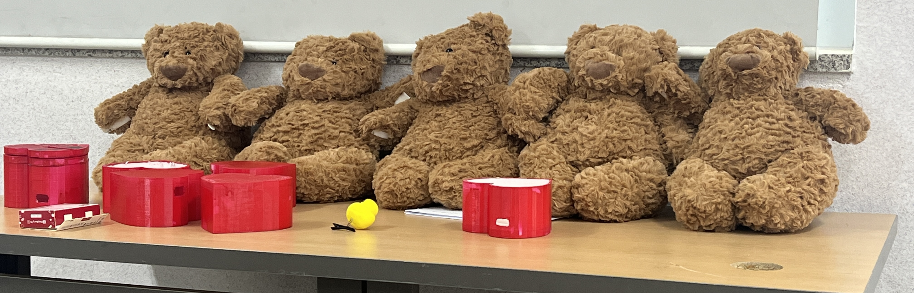
프로젝트 동기
인형의 효과

Slide 7
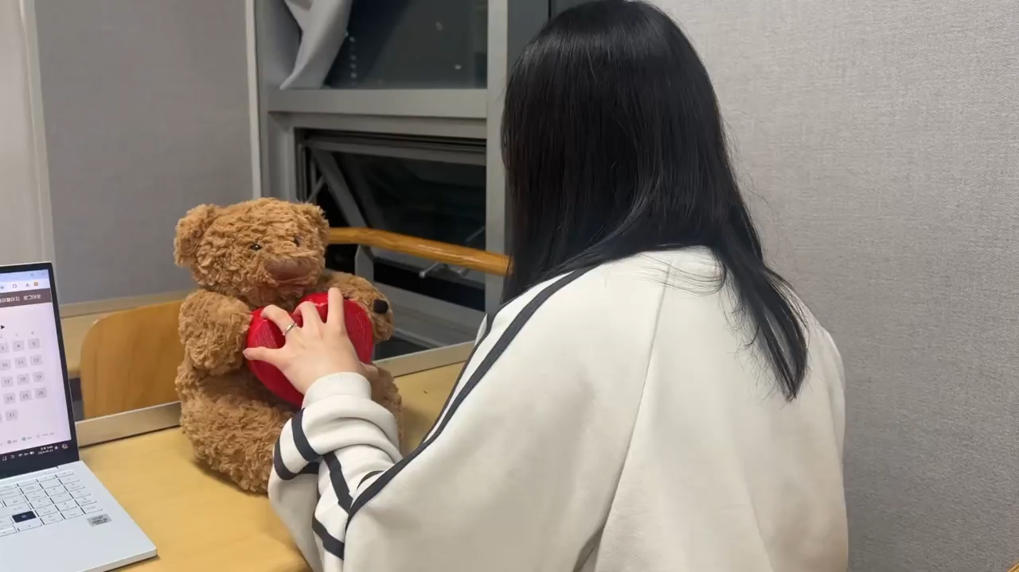
개발 진행상황
진행상황

Slide 8
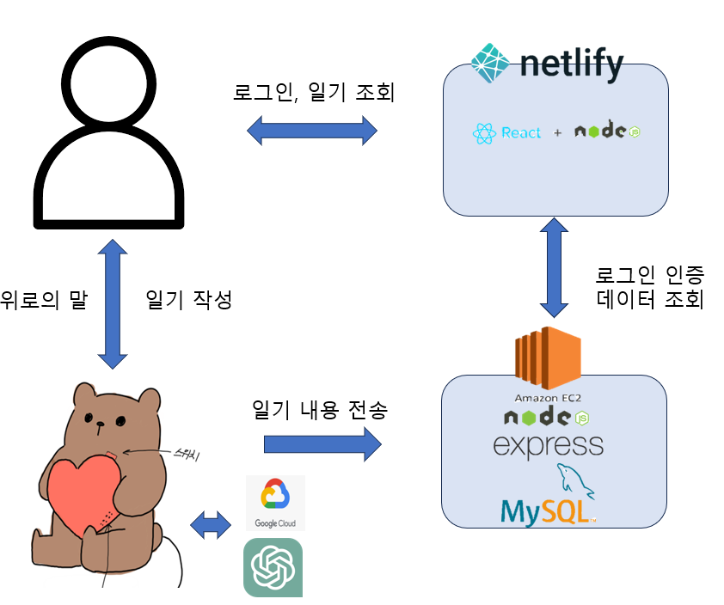
핵심기술
Notes:
사용자가 일기를 녹음하면 일기에 관한 데이터들이 DB에 저장되고 사용자는 웹을 통해 DB의 내용을 확인 할 수 있습니다.
저희 제품엔 다양한 기술이 있지만, 감정분류 기술이 가장 핵심 기술이라고 생각합니다.
사용자의 일기를 통해 감정을 정확하게 분류함으로써, 자신이 이날 어떤 감정을 느꼈구나 하고 알아가며
우울증 예방 및 치료에 효과를 더할 수 있습니다.
감정분류모델은 자연어처리 사전학습 모델인 Kobert모델에 추가적으로 layer를 쌓아 감정분류 데이터셋을 통해 분류작업을 진행하도록 학습시켰습니다.

Slide 9
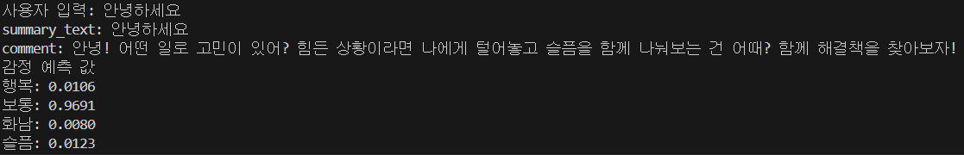
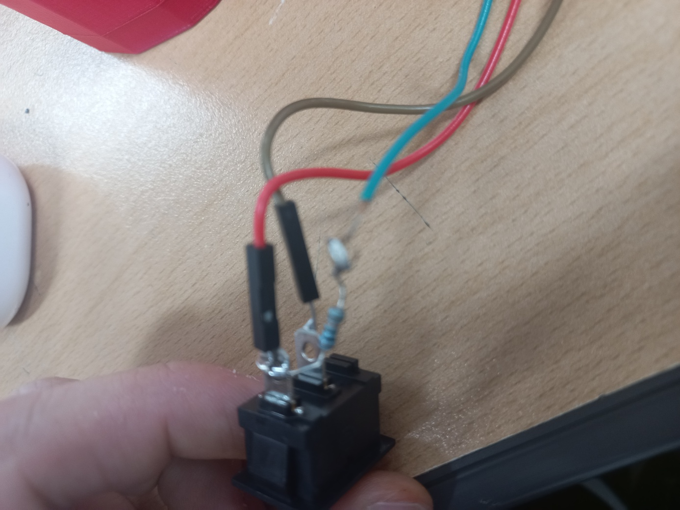
기여 부분
유승태
라즈베리파이 내 소프트웨어 개발
개발 완료
스위치 회로 구성

Slide 10
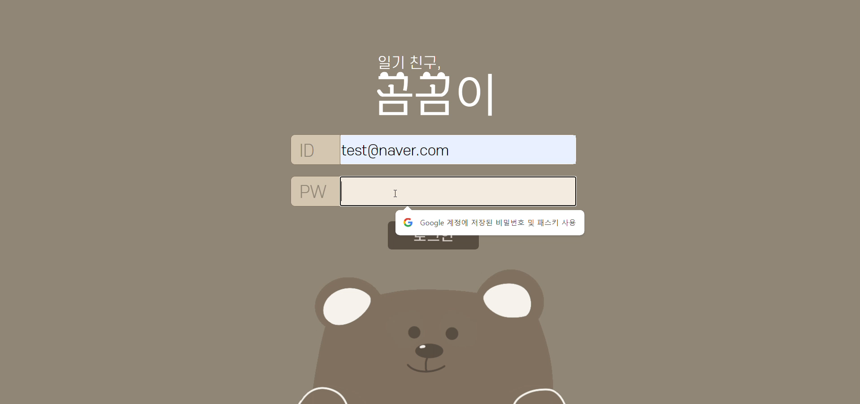
기여 부분
유지원
개발 완료

Slide 11
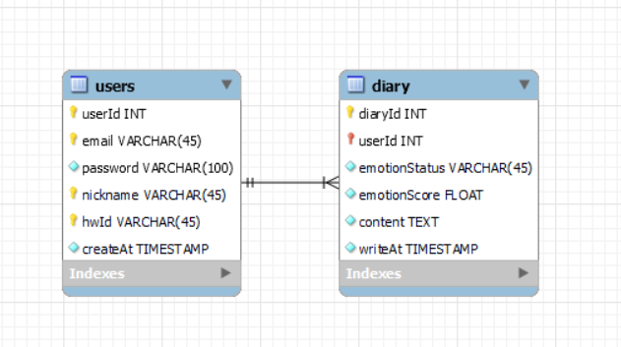



기여 부분
김태수

Slide 12

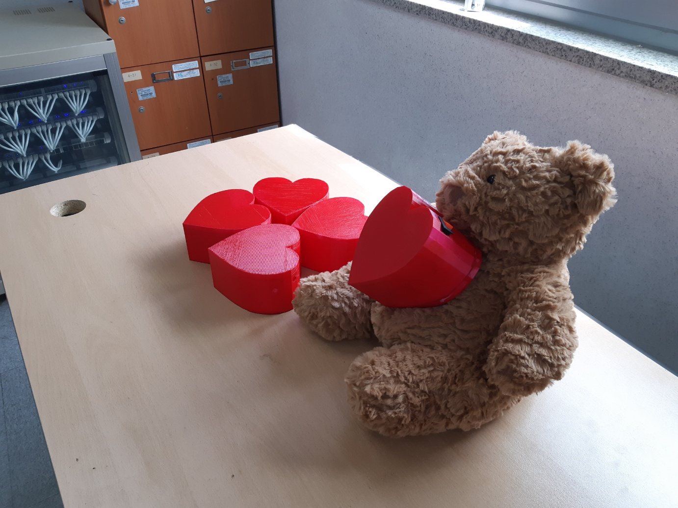
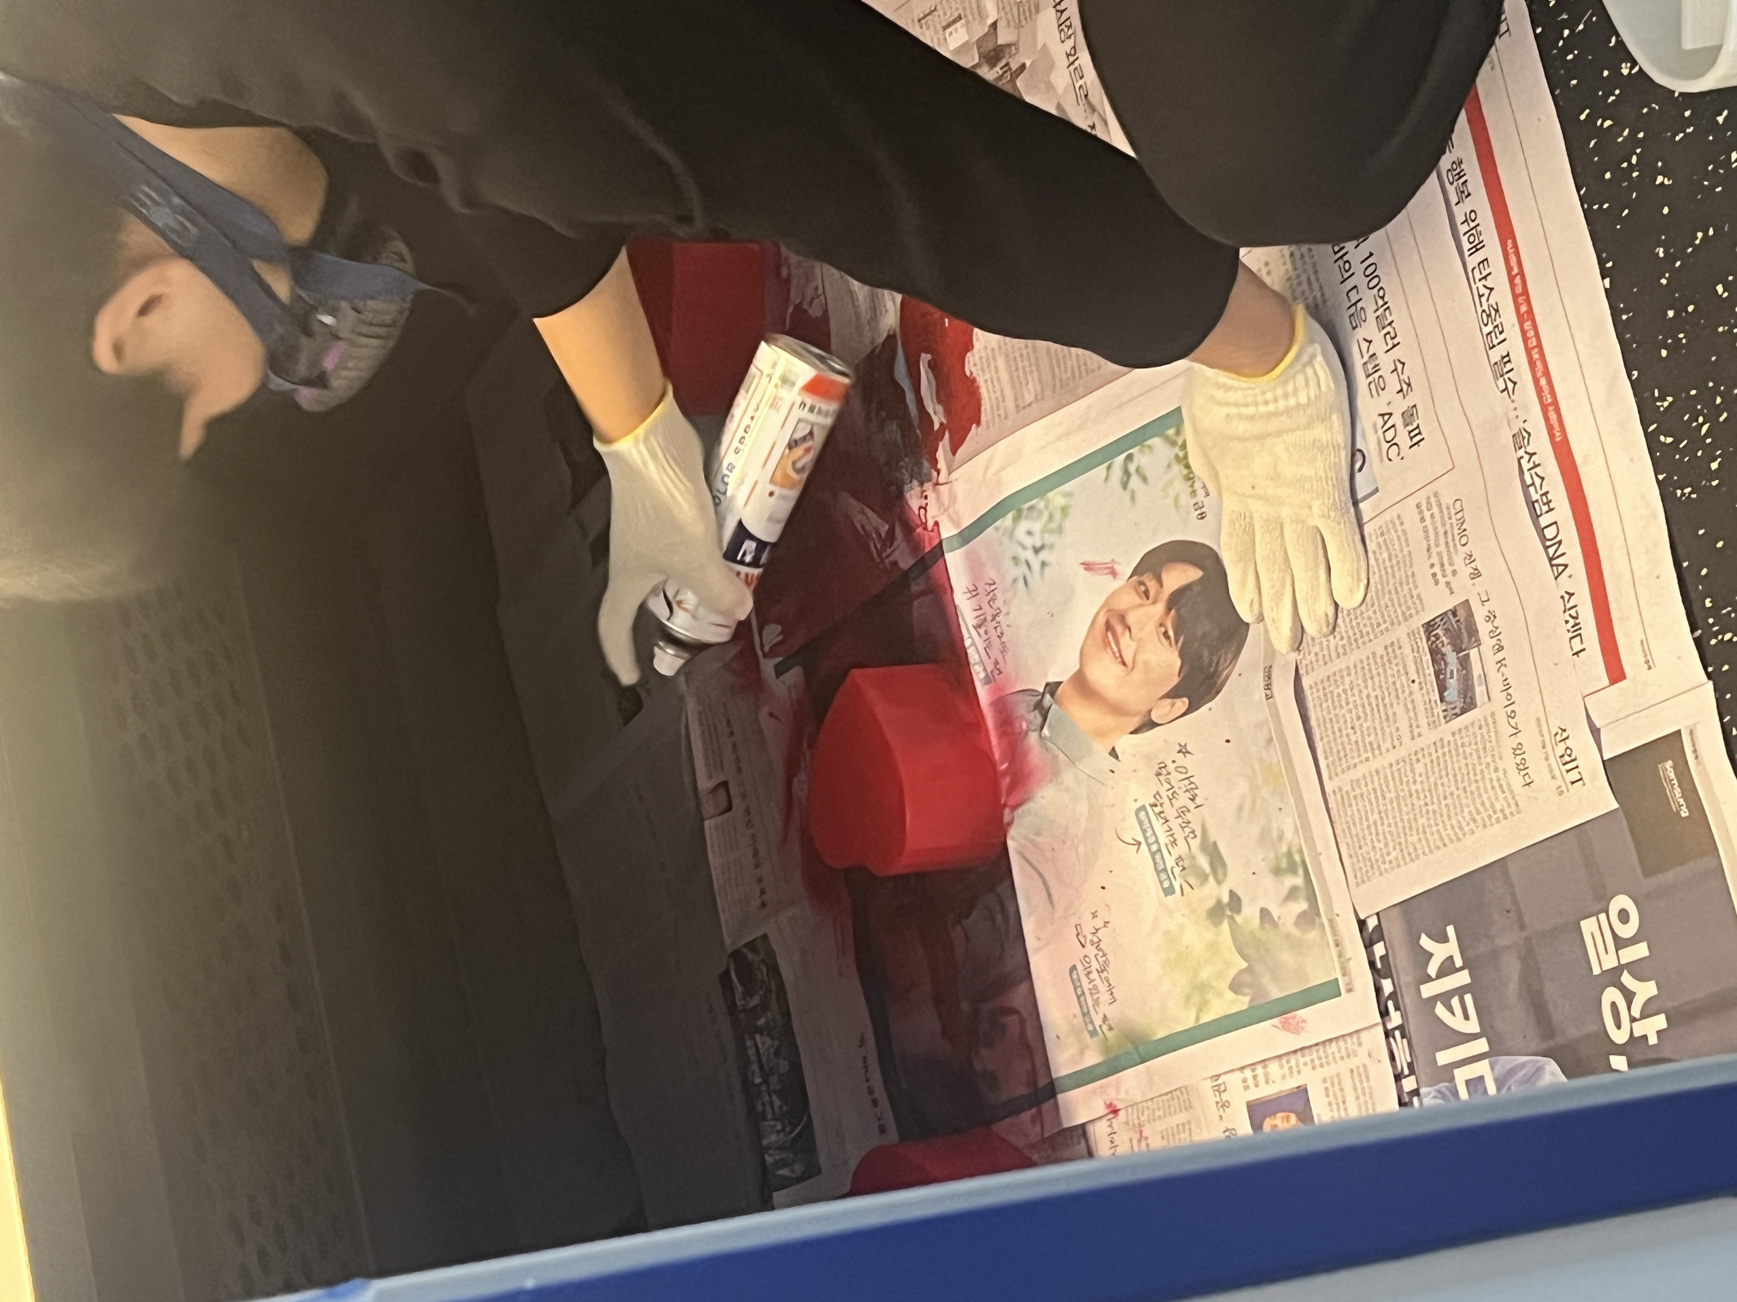

기여 부분
김태수

Slide 13
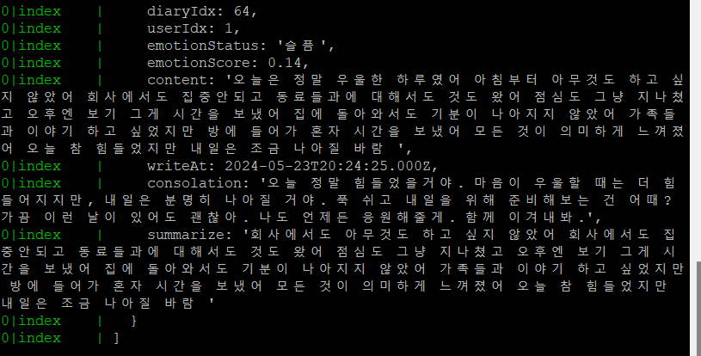
기여 부분
최수용
STT(Speech to Text), TTS 기능 구현
어플리케이션 서버 – 데이터베이스 연동(로그인 기능, 일기 조회 및 추가 기능)
개발 완료

Slide 14
향후 계획
향후 계획
실험군
일주일간
제품 사용
우울 심리
테스트
진행
우울 심리
테스트
재진행
결과 도출 및
전문가
의견
대조군
일주일간
평소 같이 행동

Slide 15

질의응답

Slide 16
감사합니다

